Slide 1
3.4 自动门的安装
3.4.1 自动门的种类特点及应用
自动门广泛用于各类高级公共建筑的门厅。自动门按门体材料不同，分为铝合金自动门、无框全玻璃自动门及异型薄壁钢管自动门等；按门扇类型分类，有双扇型、四扇型和六扇型等；按探测传感器不同分类，有超声波传感器自动门、红外线探头自动门、微波探头自动门等。目前我国国产自动门的主要类型及特点见表3.3。

Slide 2
表3.3国产自动门的特点及应用
品种 | 特点 | 应用
铝合金推拉自动门 | 结构精巧，布局紧凑，运行噪音小，启闭平稳且兼有手动功能 | 适用于有空调采暖的宾馆、医院、机场及计算机房的节能用门；也可用作化工、制药、喷漆等工业用房和有毒有味介质的隔离门。
中分式微波自动门 | 传感系统采用微波感应方式，有快、慢两种速度自动变换，使起动、运行、停止等动作达到良好的协调状态，同时确保门扇之间的柔性接缝。安全可靠，轻巧灵活。 | 适用于宾馆、大厦、机场；医院手术间、高级净化车间、计算机房等建筑

Slide 3
3.4.2 中分式微波自动门的安装
1.微波自动门的安装施工
(1)地面导向轨道安装 微波自动门在安装时可埋设下轨道，下轨道长度为开门宽的2倍。图3.25为自动门下轨道埋设示意。
(2)微波自动门横梁安装
自动门上部机箱层主梁是安装中的重要环节。由于机箱内装有机械及电控装置，因此对支撑横梁的土建支撑结构有一定的强度及稳定性要求。常用的两种支承节点见图3.26所示，一般砖结构宜采用图3.26a形式，混凝土结构宜采用图3.26b形式。

Slide 4
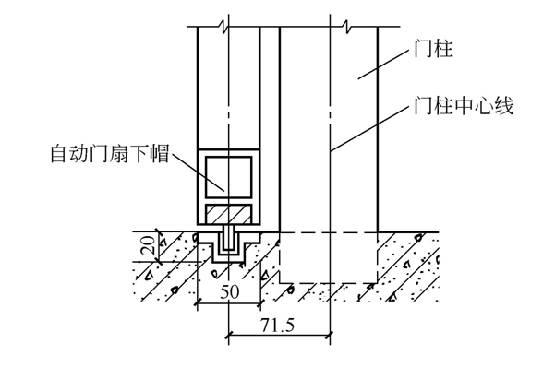
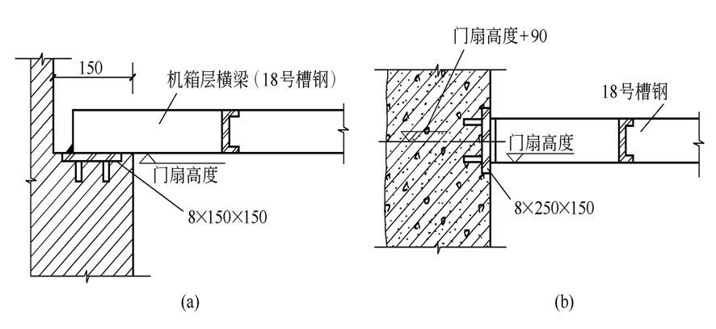
图3.25 自动门下轨道埋设示意图
图3.26 机箱横梁支承节点

